Slide 1
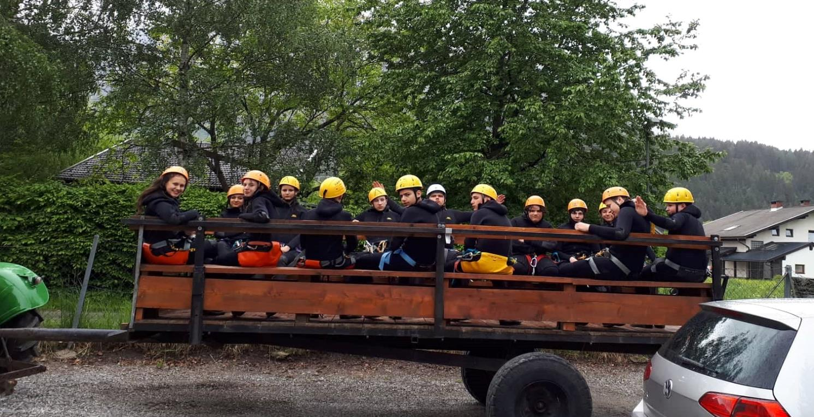
Unser Zug ist abgefahren….

Slide 2
In die Schlossstraßen Schule gehen wir,

Slide 3
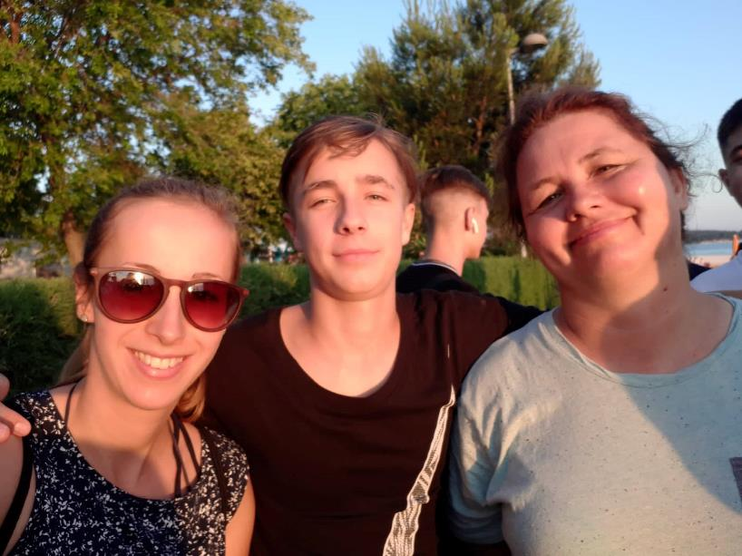
und die Lehrer sind genauso nett wie wir,

Slide 4
mit den Brillen auf den Nasen sehn sie aus wie Osterhasen.

Slide 5
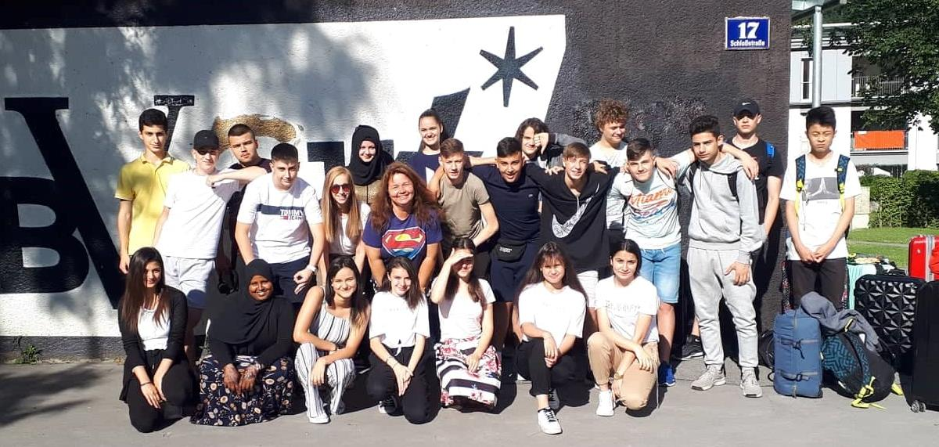
In die Schlossstraßen Schule gehen wir

Slide 6
Mathe macht nur selten Spaß,

Slide 7
Pythagoras das ist der größte Schas,

Slide 8
Rechnen und Konstruktionen interessieren mich nicht die Bohnen.

Slide 9
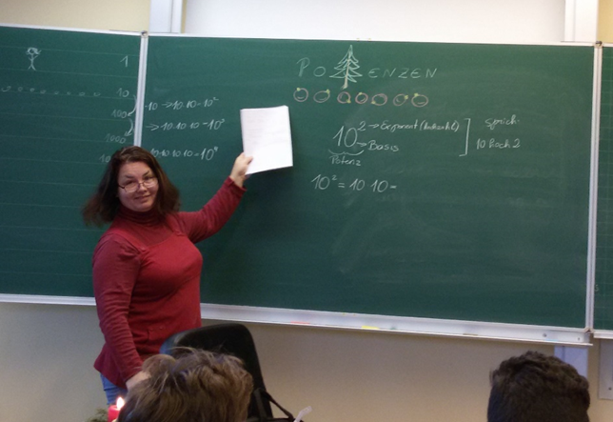
Mathe macht nur selten Spaß

Slide 10
In Bio fasziniert nur Sex,

Slide 11
Ualkunde brauch ich dagegen nix,

Slide 12
Öko, Knochen und die Affen, damit hab ich nichts zu schaffen.

Slide 13
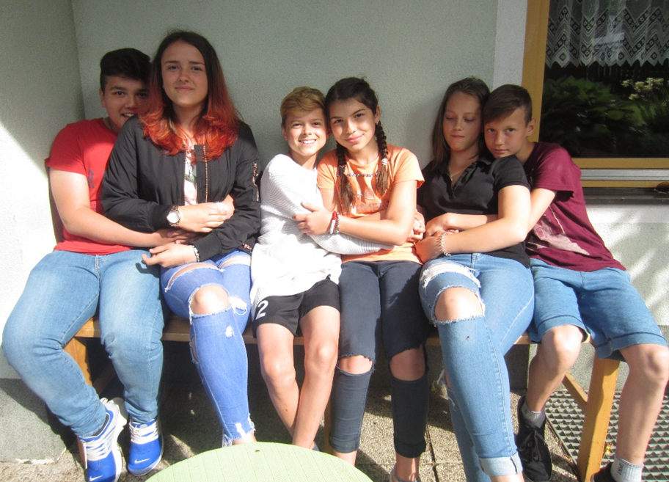
In Bio fasziniert nur Sex

Slide 14
Ich kenne keine Noten in Musik,

Slide 15
den auch so bin ich allein der größte Hit,

Slide 16
Ich bin besser als der Jacko, kauf mir mal ein Haus in Monaco.

Slide 17
Ich kenne keine Noten in Musik

Slide 18
In Turnen hab ich keine Kondition,

Slide 19
aber ehrlich wofür braucht man die den schon,

Slide 20
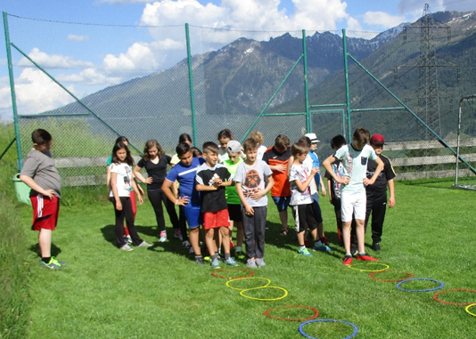
Ich spiel Fußball wie ein Gott und der Rest von Sport ist Schrott.

Slide 21
In Turnen hab ich keine Kondition

Slide 22
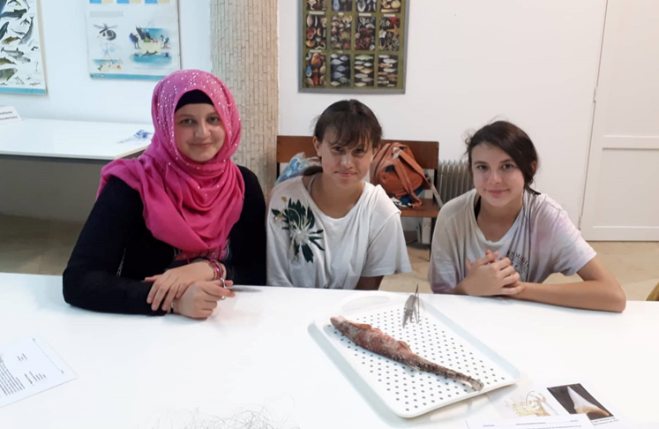
In EH koche ich nur meine eigene Suppe,

Slide 23
was die Lehrer sagen ist mir völlig Schnuppe,

Slide 24
mit Sucuk und Kebap werd ich trotzdem täglich satt.

Slide 25
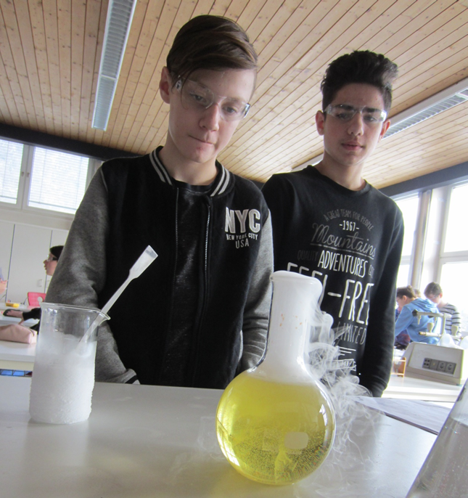
In EH koche ich nur meine eigene Suppe

Slide 26
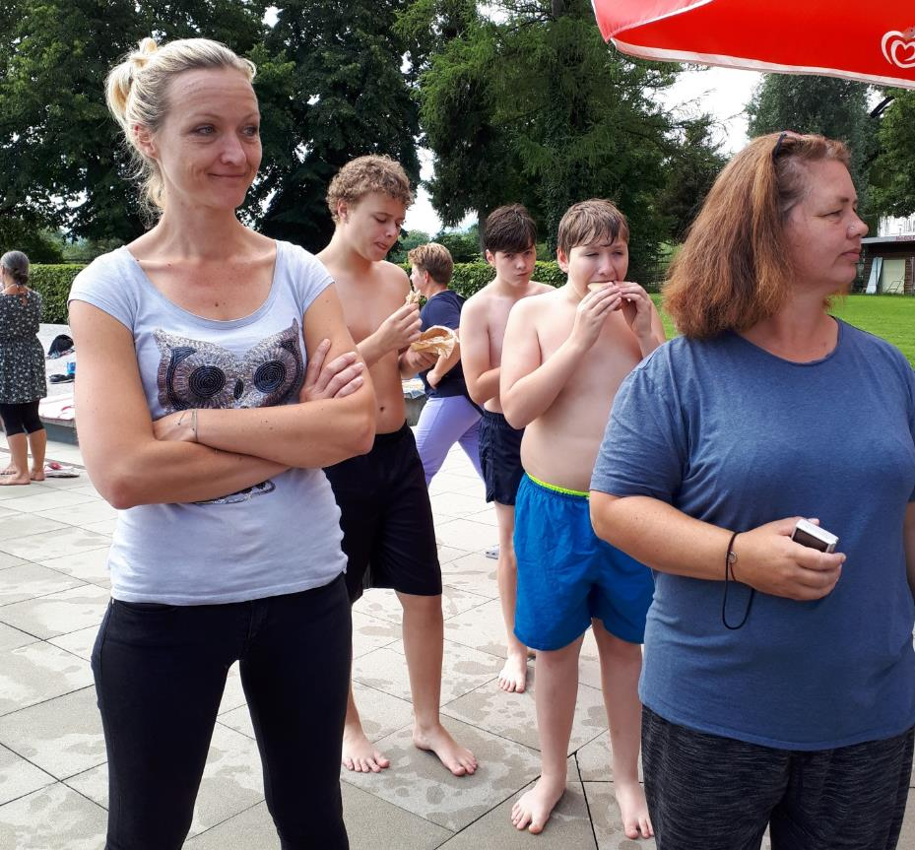
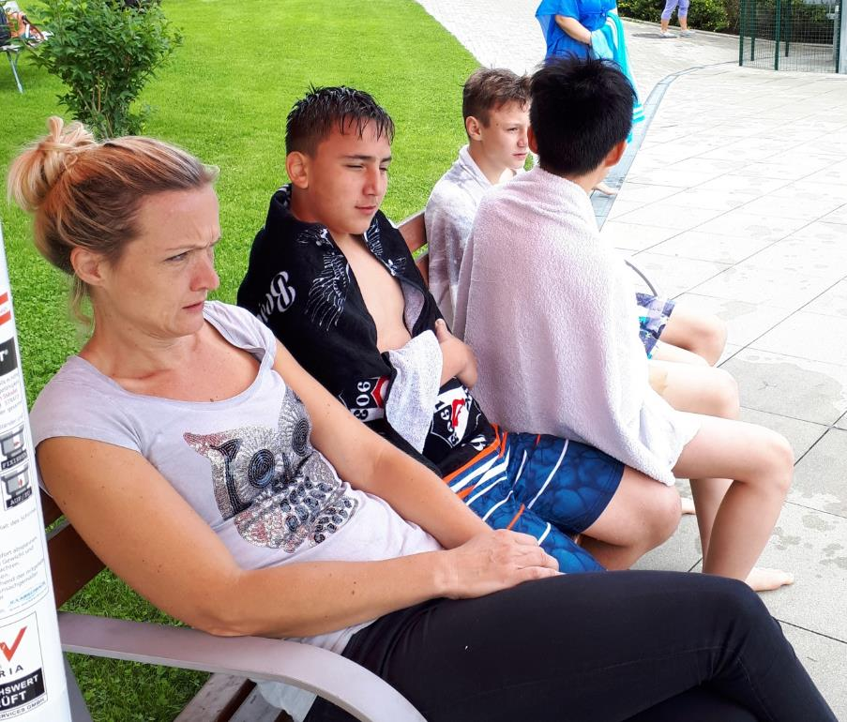
Deutsch ist zu hoch für mein Niveau,

Slide 27
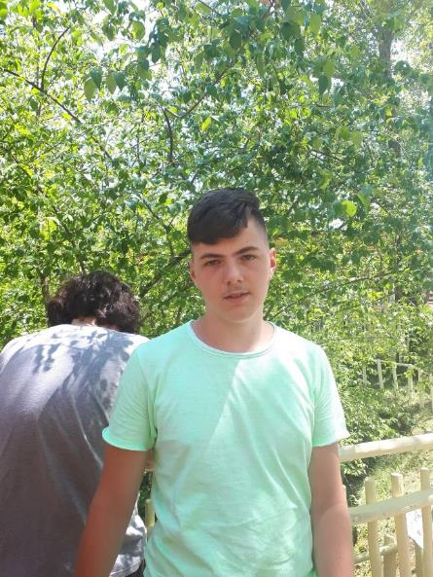
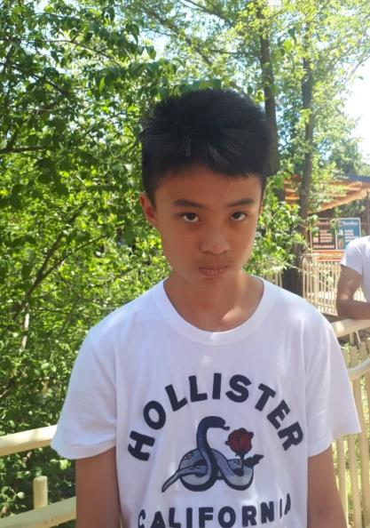
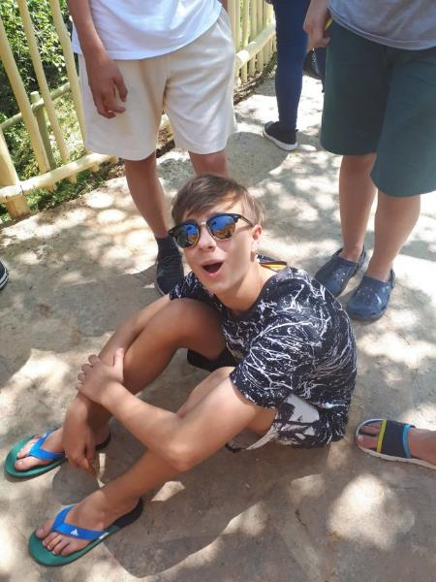
Es übersteigt bei weitem meinen IQ,

Slide 28
Ich versteh nicht was sie sagen und bims zu langsam um zu fragen.

Slide 29
Deutsch ist zu hoch für mein Niveau

Slide 30
Ich bau mir eine Bombe in Chemie,

Slide 31
denN so eine Chance bekomme ich sonst nie,

Slide 32
Ich schreib auch ein Protokoll und weiß nicht was ich damit soll.

Slide 33
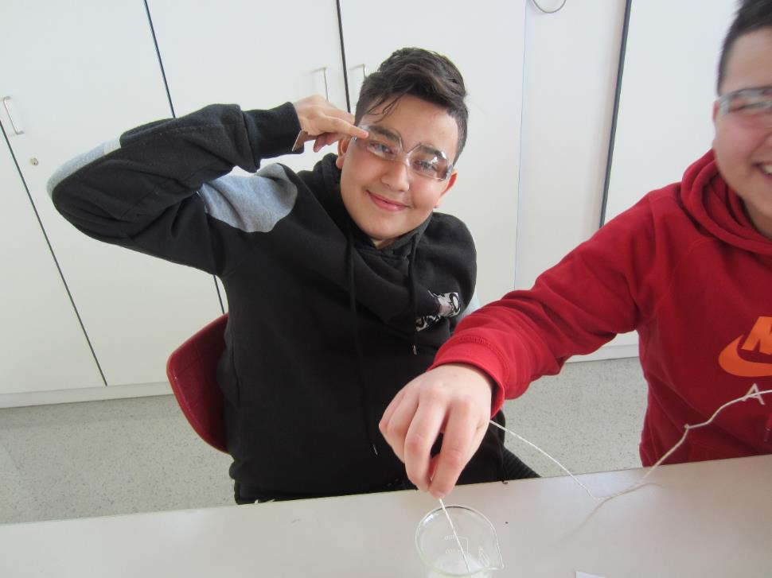
Ich bau mir eine Bombe in Chemie

Slide 34
Englisch ist eine schwere language,

Slide 35
ne Stunde die ich mit nasenbohren tot schlage,

Slide 36
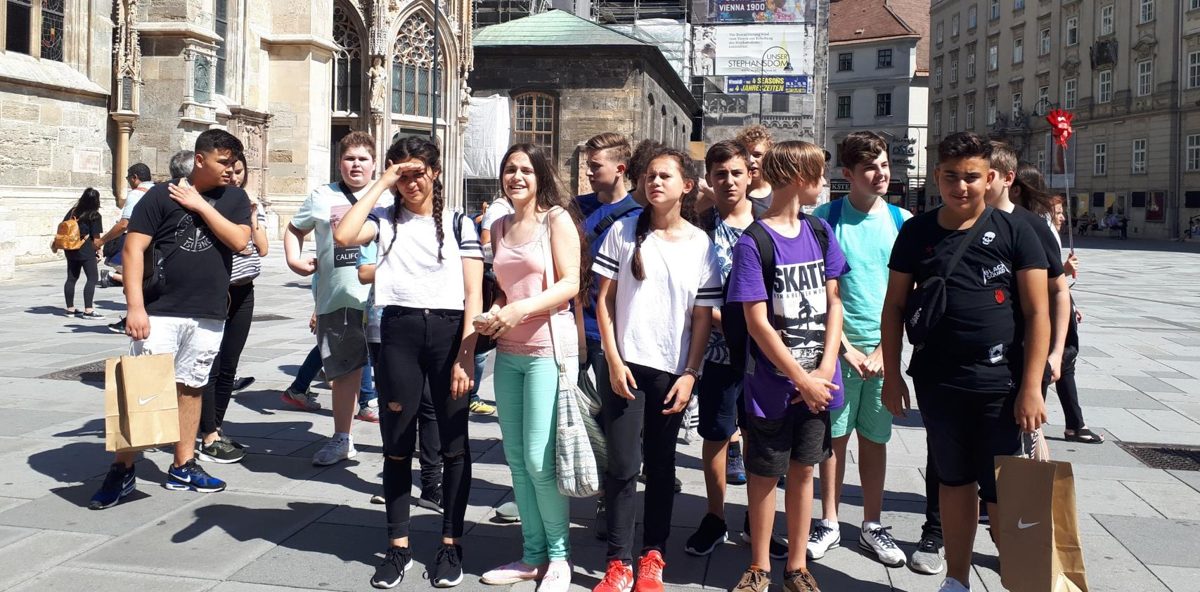
den 3. Person s macht mir immer noch viel Stress.

Slide 37
Englisch ist eine schwere language

Slide 38
In Zeichnen bin ich besser als Van Gogh,

Slide 39
dennoch hab ich beide Ohren noch,

Slide 40
einen Block besitz ich nicht drum ist der 1er nicht in Sicht.

Slide 41
In Zeichnen bin ich besser als Van Gogh

Slide 42
Auf Wiedersehen!!!!!!!

